Slide 1

Chronicle: RISe
Team 4

Slide 2
Members
Work ASSignments
Tools, Library & resources
ABOUT GAME
Extend features
Problems & solutions

Slide 3
Members
LEADER
Nguyễn Minh Khôi
MEMBERS
Hoàng Trung Đức
Nguyễn Mạnh Khang
Nghiêm Văn Nghĩa

Slide 4
WORK ASSignments
Member
Nguyễn Minh Khôi | Game Engine
Hoàng Trung Đức | GameEngine, Sounds, Animations
Nguyễn Mạnh Khang | Enemy AI
Nghiêm Văn Nghĩa | Game UI

Slide 5



Tools, Library & resources

Slide 6
ABOUT GAME
Name
Category
Gameplay & Rules
LevelS

Slide 7
ABOUT GAME
Name
Gameplay & Rules
Levels
Category
CHRONICLE: RISE

Slide 8
ABOUT GAME
Name
Gameplay & Rules
Levels
Category
RPG
Fighting
Dungeon Crawler
Real-time

Slide 9
ABOUT GAME
Name
Gameplay & Rules
Levels
Category
Đánh hết quái vật để qua màn
Thay đổi chế độ chơi:
infinity mode, normal mode
Tính điểm với mỗi quái vật bị tiêu diệt

Slide 10
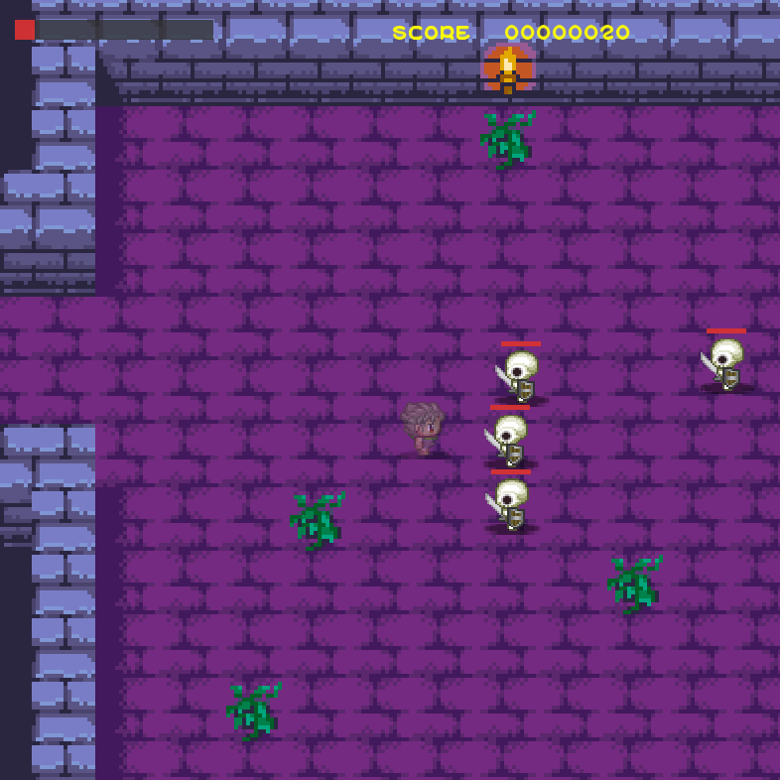
ABOUT GAME
Name
Gameplay & Rules
Levels
Category
Đánh hết quái vật để qua màn
Thay đổi chế độ chơi:
infinity mode, normal mode
Tính điểm với mỗi quái vật bị tiêu diệt

Slide 11
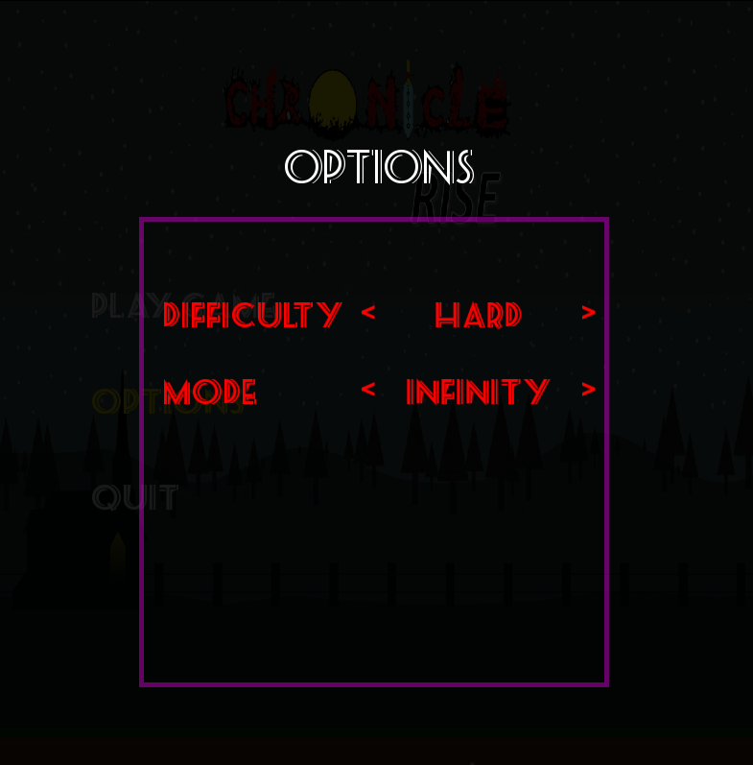
ABOUT GAME
Name
Gameplay & Rules
Levels
Category
Đánh hết quái vật để qua màn
Thay đổi chế độ chơi:
infinity mode, normal mode
Tính điểm với mỗi quái vật bị tiêu diệt

Slide 12
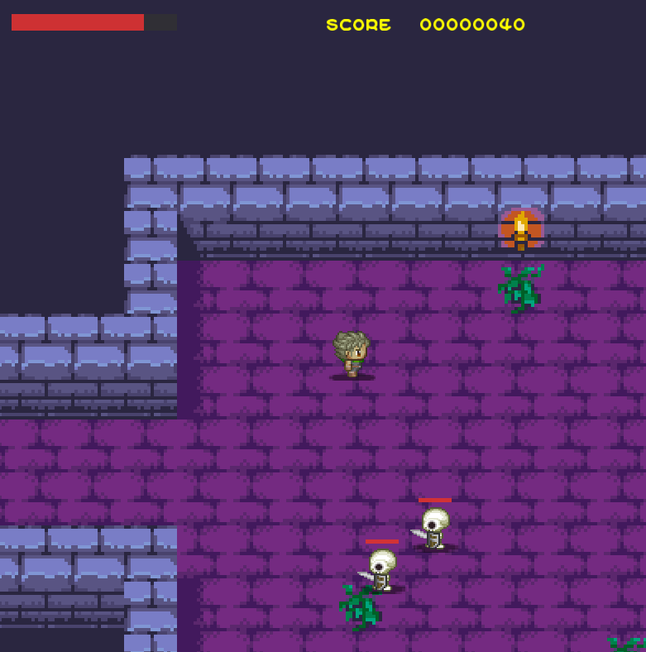
ABOUT GAME
Name
Gameplay & Rules
Levels
Category
Đánh hết quái vật để qua màn
Thay đổi chế độ chơi:
infinity mode, normal mode
Tính điểm với mỗi quái vật bị tiêu diệt

Slide 13
ABOUT GAME
Name
Gameplay & Rules
Levels
Category
Easy
Medium
Hard

Slide 14
EXTEND FEATURES
Cửa hàng
Skills
Levels

Slide 15
EXTEND FEATURES
Items
Cửa hàng
Weapons
Skills
Money
Levels

Slide 16
EXTEND FEATURES
Cửa hàng
Skills
MP
Levels

Slide 17
EXTEND FEATURES
Cửa hàng
Skills
Experience
Levels
Upgrade points

Slide 18
PROBLEMS & SOLUTIONS
Thiếu giao tiếp trong nhóm
Ý tưởng game ban đầu quá lớn
Rất ít nguồn hình ảnh phù hợp

Slide 19
PROBLEMS & SOLUTIONS
Làm quen, trao đổi, nói chuyện nhiều hơn ngoài công việc với các thành viên trong nhóm
Thiếu giao tiếp trong nhóm
Ý tưởng game ban đầu quá lớn
Rất ít nguồn hình ảnh phù hợp

Slide 20
PROBLEMS & SOLUTIONS
Thiếu giao tiếp trong nhóm
Ý tưởng game ban đầu quá lớn
Trước hết tập trung phát triển các tính năng chính
Rất ít nguồn hình ảnh phù hợp

Slide 21
PROBLEMS & SOLUTIONS
Thiếu giao tiếp trong nhóm
Ý tưởng game ban đầu quá lớn
Rất ít nguồn hình ảnh phù hợp
Vẽ thêm các textures và animations

Slide 22









